Slide 1


La integración de la inteligencia artificial en la auditoría
Auditoría y Assurance. Agosto 30, 2023

Slide 2
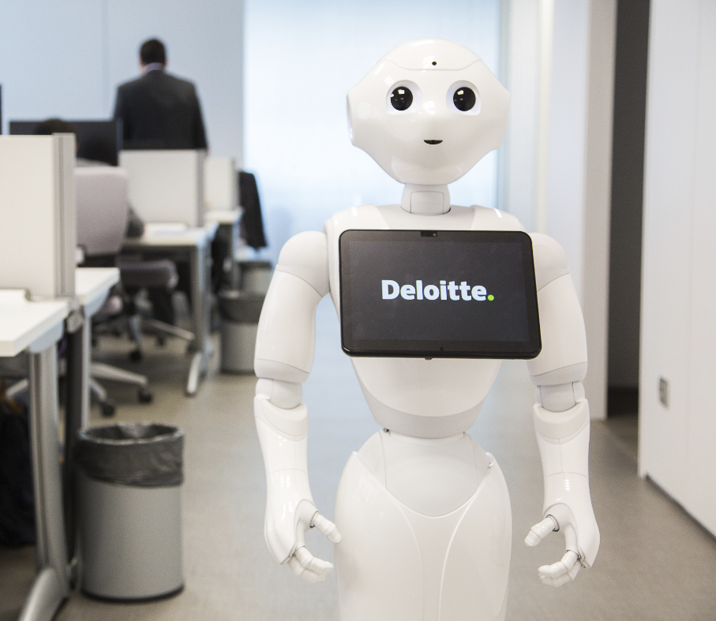
La integración de la inteligencia artificial en la auditoría
Incorporación de nuevas tecnologías digitales en todas las áreas de una organización para mejorar las operaciones y la entrega de valor a los usuarios de la información.
El uso de la IA en auditoría implica la implementación de herramientas y soluciones tecnológicas para automatizar tareas, optimizar procesos y aumentar la precisión en la recolección y el análisis de los datos financieros y no financieros.

Slide 3

Beneficios de la inteligencia artificial en la auditoría

Slide 4
Beneficios de la inteligencia artificial en la auditoría
Eficiencia mejorada
Precisión y reducción
de errores
Acceso en tiempo
real a datos
Colaboración mejorada
Cumplimiento normativo
La automatización de tareas rutinarias y repetitivas permite a los auditores focalizarse en análisis más estratégicos y de mayor valor. Esto agiliza los procesos y reduce los tiempos de auditoría.
Las herramientas digitales pueden realizar cálculos y análisis con una precisión mucho mayor que los métodos manuales. Esto disminuye la posibilidad de errores humanos en la documentación y presentación de informes.
La transformación digital permite acceder a datos financieros en tiempo real, lo que facilita la toma de decisiones basadas en información actualizada y relevante.
Las soluciones digitales permiten a los equipos de auditoría trabajar en colaboración, incluso si están geográficamente dispersos, lo que aumenta la eficiencia y el intercambio de conocimientos.
Las soluciones digitales pueden ser configuradas para cumplir con los requisitos normativos en constante evolución, lo que reduce el riesgo de incumplimiento fiscal.

Slide 5

Tecnologías clave en la transformación digital de la auditoría

Slide 6
Tecnologías clave en la transformación digital de la auditoría
Software de auditoría digital
Plataformas especializadas que permiten la automatización de tareas, la gestión de documentos y la generación de informes fiscales precisos.
Inteligencia artificial y machine learning
Estas tecnologías pueden mejorar la detección de anomalías y la predicción de riesgos fiscales, optimizando el proceso de auditoría.
Análisis de datos avanzado
Utilización de herramientas de análisis de datos para identificar patrones, tendencias y posibles irregularidades en los registros financieros.
Blockchain
Puede garantizar la seguridad y la integridad de los registros financieros, lo que es especialmente valioso en la auditoría fiscal.
(NLP)
Procesamiento del lenguaje natural para la interpretación de documentos y comunicaciones.
Patrones
Redes neuronales y algoritmos de reconocimiento de patrones.

Slide 7

Casos de uso de inteligencia artificial en la auditoría

Slide 8
Casos de uso de inteligencia artificial en la auditoría
Detección de fraudes
y transacciones sospechosas
Human
Business
Identificación de tendencias y patrones en estados financieros
Análisis de grandes volúmenes de datos financieros
Tech

Slide 9

Desafíos y consideraciones éticas

Slide 10
Desafíos y consideraciones éticas
Transformación cultural
Preocupaciones sobre la interpretación correcta de los resultados de IA
Sin madurez tecnológica
Mantenimiento de la privacidad y seguridad de los datos

Slide 11
Conclusiones
01
La transformación a nuevas tecnologías no es una opción, es una necesidad.
Conclusiones
Adoptar estas tecnologías no solo mejora la eficiencia y la precisión, sino que también permite a los profesionales de la auditoría adaptarse a un entorno en constante evolución y brindar un mayor valor en sus resultados.
02

Slide 12

Contacto
Sandra Villabona
Socia de Assurance
Marketplace Región Andina
Deloitte Spanish Latin America
+57 (601) 426 2424 | +57 (301) 241 4057
svillabona@deloitte.com
www.deloitte.com/co

Slide 13
Deloitte se refiere a Deloitte Touche Tohmatsu Limited, sociedad privada de responsabilidad limitada en el Reino Unido, a su red de firmas miembro y sus entidades relacionadas, cada una de ellas como una entidad legal única e independiente. Consulte www.deloitte.com/co/conozcanos para obtener más información sobre nuestra red global de firmas miembro.
Deloitte presta servicios profesionales de auditoría y assurance, consultoría, asesoría financiera, asesoría en riesgos, impuestos y servicios legales, relacionados con nuestros clientes públicos y privados de diversas industrias. Con una red global de firmas miembro en más de 150 países, Deloitte brinda capacidades de clase mundial y servicio de alta calidad a sus clientes, aportando la experiencia necesaria para hacer frente a los retos más complejos de los negocios. Los más de 415,000 profesionales de Deloitte están comprometidos a lograr impactos significativos.
Tal y como se usa en este documento, Deloitte & Touche S.A.S., Deloitte Asesores y Consultores S.A.S., D Contadores S.A.S., Deloitte S.A.S. y D Profesionales S.A.S., las cuales tienen el derecho legal exclusivo de involucrarse en, y limitan sus negocios a, la prestación de servicios de auditoría, consultoría, consultoría fiscal, asesoría legal, en riesgos y financiera respectivamente, así como otros servicios profesionales bajo el nombre de “Deloitte”.
Esta presentación contiene solamente información general y Deloitte no está, por medio de este documento, prestando asesoramiento o servicios contables, comerciales, financieros, de inversión, legales, fiscales u otros.
Esta presentación no sustituye dichos consejos o servicios profesionales, ni debe usarse como base para cualquier decisión o acción que pueda afectar su negocio. Antes de tomar cualquier decisión o tomar cualquier medida que pueda afectar su negocio, debe consultar a un asesor profesional calificado. No se proporciona ninguna representación, garantía o promesa (ni explícito ni implícito) sobre la veracidad ni la integridad de la información en esta comunicación y Deloitte no será responsable de ninguna pérdida sufrida por cualquier persona que confíe en esta presentación.
©2023 Deloitte & Touche S.A.S., Deloitte Asesores y Consultores S.A.S., D Contadores S.A.S., Deloitte S.A.S. y D Profesionales S.A.S., según el servicio que presta cada una.

